Slide 1
I WATCH
Projet GL réalisé par : (2019-2020)
Ameni RAKKEH Mouna REKIK
Karim REJEB

Slide 2
INTRODUCTION
Nous représentons dans ce document un projet relatif au secteur de santé et en particulier aux personnes handicapées et atteintes par une faiblesse de mémoire( démence, Alzeihmer, syndrôme de Down ,etc.) ou une démence sémantique.
Nous allons suggérer un outil permettant de traiter certains phénomènes répétitifs dans la vie de cette catégorie maladive.

Slide 3
CONTEXTE DE LA RÉALISATION
Avoir un proche atteint de la trisomie 21 nécessite une attention particulière et impose des mesures de sécurité très strictes.
OBJECTIF
Notre objectif est donc de traiter ces problèmes considéré comme étant des phénomènes fréquents dans la vie du trisomique.
Aujourd’hui grâce aux développements technologiques nous sommes capable de satisfaire ces besoins grâce au bracelet connecté.
Le bracelet connecté vient en aide à l’entourage de ces personnes qui souhaite les surveiller sans les déranger

Slide 4
DESCRIPTION
Il s’agit d’une balise GPS qui détecte les positions de votre proche. Ainsi, vous pouvez être rassurés tout en sachant où se trouve votre proche.
Ce dernier alors se sent plus autonome et tranquille.
Le bracelet connecté offre une panoplie de fonctionnalités. Grâce au géofencing, vous pouvez définir une zone de sécurité. A l’intérieur de ce périmètre, le malade est considéré en sécurité. A sa sortie de cette zone, le bracelet connecté vous envoie une alerte tout en indiquant la nouvelle position GPS du malade.
Le bracelet est aussi équipé d’une serrure permettant de le fermer à clé. Ceci empêche la personne qui le porte de s’en débarrasser.
Le bracelet permet de mesurer le rythme cardiaque du trisomie a partir d’une technologie photo pléthysmographie et envoyer des
alertes en cas d’urgence.

Slide 5
PARTIES PRENANTES
Les utilisateurs : Patient (porteuse de trisomie 21), consulteur (membre de famille) et médecin.
Les services impactés : Association tunisiennes des personnes porteuse de trisomie 21.
L'équipe projet : comprenant le chef de projet ainsi que les autres membres de l'équipe
Les services supports impliqués : la comptabilité, la logistique, les ressources humaines, l'informatique... qui apportent leur support dans le cadre des travaux d'analyse et de conception de solutions. Équipe de support et de maintenance.
Les fournisseurs : de matière
Les organismes publics : dans le cas où le projet doit s'inscrire dans un cadre juridique précis.
Ministère de santé.
Sponsors.

Slide 6













MAQUETTE
Utilisateur
Inscription Connexion
Patient
Connexion relative
Médecin
AU PATIENT
Consultateur
AFFICHAGE INFORMATIONS( LED, POSITION ACTUELLE)
VLOCK ON/OFF
NIVEAU DE CHARGE
DEMANDE D'UNE CONSULATION

Slide 7
EXIGENCES FONCTIONNELLES
Consulteur : l’application doit permettre au consulteur de :
Être Connectée au réseau
Connaitre la position actuelle du patient. Définir une zone de sécurité.
Se notifier lors de la sortie du patient la zone de sécurité Notifier l’utilisateur lors d’un cas d’urgence.
D’être recommander par des formations, des activités et des
traitements des certaines associations selon l’état/comportement du patient et leurs centres d’intérêts.
Permettre une interaction facile entre l’utilisateur et le bracelet GPS. D’être associé à des associations
Conserver l’historique des données acquises

Slide 8
Patient : l’application doit permettre au patient d’être :
Indépendant en même temps sécuriser a travers le bracelet.
Alerter en cas d’un problème.
Les Association tunisiennes des personnes porteuse de trisomie 21: l’application doit les permettre d’être :
Connectée au réseau
Présenter ses événements et ses manifestations culturels
Le médecin : l’application doit permettre au médecin :
D’être Connectée au réseau
D’être Notifier par l’état du patient en cas d’urgence. De suivre l’état du patient par mois.

Slide 9
EXIGENCES NON FONCTIONNELLES
Taille/masse/forme du bracelet
La facilité d’utilisation du bracelet. La confidentialité des données.
Système temps réel
Sécurité et fiabilité des donnés
Facilité de maintenance et d’amélioration du bracelet
Disponibilité et performance du système.

Slide 10
Les contraintes :
Toujours localisé. Haute autonomie.
Bracelet avec fermeture de sécurité. Bracelet résistant.
Echanges d’informations
Communication interne en temps réel Sécurité des données

Slide 11
Méthode de SCRUM
Le principe est de développer un logiciel de manière incrémentale, le client reçoit un logiciel fonctionnel à chaque itération. Plus le projet avance plus le logiciel est complet et possède de plus en plus de fonctionnalités.
Le Guide Scrum décrit le sprint agile comme étant le cœur de la méthode SCRUM.

Slide 12
Bcklog du produit
ID | User Stories | Priorité
1 En tant qu’utilisateur (consulteur, association, médecin), je veux pouvoir me connecter au réseau avec les bons droits |  | Elevée
2 | En tant que consulteur je veux localiser la position actuelle du patient. | Elevée
3 | En tant que consulteur je veux définir une zone de sécurité et de notifier lors de sa sortie | Elevée
4 | En tant que consulteur je veux être notifier lors d’un cas d’urgence. | Elevée
5 | En tant que consulteur je veux être recommander de ce qui est nouveaux lors concernant les manifestation et évènements culturels des associations associées. | Moyenne
6 | En tant que consulteur je veux conserver l’historique des données | Elevée
7 | En tant que consulteur je veux pouvoir ajouter une nouvelle association | Moyenne
8 | En tant que consulteur je veux pouvoir supprimer une association | Moyenne
9 | En tant que patient je veux être alerter lors d’un problème. | Moyenne
10 | En tant que patient je veux être indépendant en même temps sécurisé | Moyenne
11 | En tant que patient je veux avoir un bracelet confortable | Moyenne
12 | En tant que médecin je veux être notifier lors d’un cas d’urgence | Elevée
13 | En tant que médecin je veux être notifier de l’état du patient chaque mois | Elevée
14 | En tant qu’association je veux présenter mes événements et mes manifestations culturels | Moyenne

Slide 13
SPRINTS :
Table de partition du SPRINT :
SPRINT 1: CONSULTEUR |  | SPRINT 2: PATIENT | SPRINT 3: MEDECIN | SPRINT 4: ASSOCIATION | SPRINT 5: UTILISATEUR
ID USER STORIES | 2,3,4,5,6,7,8 | 9,10,11 | 12,13 | 14 | 1
Li
mites

Slide 14



CONNEXION : SPRINT : UTILISATE
U
R
Espace Consultation
Inscription
Espace Médecin
Connexion
Espace Association

Slide 15
SPRINT 1 : CONSULTEUR
Localisation :
Cette opération est réalisée grâce à un système de positionnement par satellites et un récepteurGPS ou un
terminal Wi-Fi peut utiliser la même méthode en se basant sur les identifiants des bornes Wi-Fi (SSID ou adresses MAC) qu'il détecte.

Slide 16
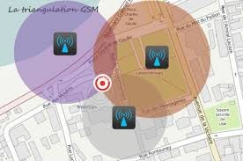

Slide 17
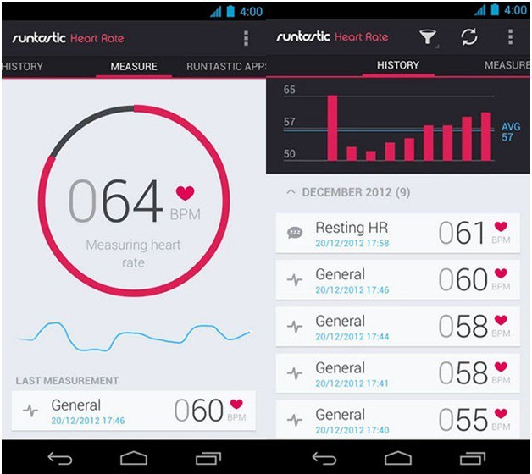
Le suivie de l’état de patient
Enregistrement des données
Exploiter la liste des événements culturels des organisations associees
Exploiter la liste des nouveaux organisations inscrites

Slide 18
Les chartes graphiques

Slide 19
SPRINT 2 : PATIENT
Ergonomie et design
Rivés au poignet, les capteurs d'activité se montrent et se voient. Discrets, encombrants, jolis…
Affichage
Certains capteurs disposent d'un petit écran, Si leurs informations convergent de toute façon vers une application pour ordinateur, leur éventuel affichage est un point primordial.
Autonomie
De 3 jours à 6 mois, elle varie considérablement d'un capteur d'activité à un autre. Cette fonction est capitale au moment du choix et détermine une partie de l'usage que l'on aura du petit bracelet.
Étanchéité
Un capteur supposé suivre les activités (géolocalisation, rythme cardiaque) 16 heures/24
NOS PROCÉDURES DE TESTS
Nos tests de capteurs se concentrent sur un usage durant une dizaine de jours. Ergonomie, pertinence des données collectées, comparaisons avec la plupart des concurrents du marché que nous avons préalablement testés et l'évaluation de l'autonomie sont les points clés que nous vérifions.

Slide 20
SPRINT 3: MEDECIN
Stockage de données sur le serveur chaque mois
Sera notifier en cas d’urgence

Slide 21
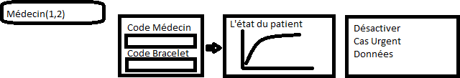

Slide 22
SPRINT 4 :ASSOCIATION
Présenter ses événements et ses manifestations culturels

Slide 23







Association : SPRINT
DATE SUPPRIMER ENREGISTER
ATTESTATION VALIDER
AJOUT
EVENMENT
Code Association
AIDE FINAN MEDECIN RETIRER AJOUTER

